Slide 1

2025 YILI SVALINN HOTEL SÜRDÜRÜLEBILIRLIK RAPORU

Slide 2

Hotelimiz, sürdürülebilirlikle ilgili olarak, Türkiye Sürdürülebilir Turizm Programı’nın yükümlülüklerini yerine getireceğini ve sürdürülebilirlik performansının artırılması için sürdürülebilir yönetim sisteminin sürekli iyileştirilmesiyle ilgili her türlü mevzuatı yakından takip ederek Sektörün durumu, çevresel, toplumsal, teknolojik, ekonomik ve kültürel riskler, yasal yükümlülüklerden kaynaklı değişiklikler ve güncellemelerden kaynaklı yönetim sistemimizi sürekli gözden geçirmeyi ve gerekli durumlarda sistem ve politikaları güncellemeyi taahhüt eder. Sürdürülebilirliği, temel alarak; Demir Hotel olarak üstümüze düşen görevleri layığıyla yerine getirerek, ekonomik, çevresel ve sosyal faktörleri de göz önüne alarak, ve bu alanlarda çalışmalar yaparak hem sürdürülebilir hizmet verebilmeyi hem de gelecek nesillere daha iyi bir yaşam olanağı bırakmayı hedeflemekteyiz. Sürdürülebilirlik çalışmaları, Otel Yönetimleri koordinasyonunda olup, bu alandaki faaliyetlerimiz ve performansımızın değerlendirmesi daima paydaşlarımızın beklenti ve görüşlerine açıktır.

Slide 3
RAPOR İÇERİKLERİ
1. BAŞLIK 14.Enerji yönetimi
2. GİRİŞ 15.Su yönetimi ve atık su
3. RAPOR HAKKINDA 16.Gıda atığı ve katı atık
4. HAKKIMIZDA 17. SÜRDÜRÜLEBİLİR KAPSAMINDA GERÇEKLEŞMESİ PLANLANAN HEDEFLER
5. ORGANİZASYON YAPIMIZ VE ORGANİZSYON ŞEMASI 18.KARBON AYAK İZİ YÖNETİMİ
6. KAPSAM 19.KALİTE POLİTİKASI
7. SÜRDÜRÜLEBİLİR YÖNETİM SİSTEMİ 20. KÜLTÜREL SÜRDÜRÜLEBİLİRLİK POLİTİKASI
8. YASAL UYUM 21. ÇEVRE KORUMA VE ATIK YÖNETİM POLİTİKASI
9. PAYDAŞLAR VE İLETİŞİM 22.ÇOCUK HAKLARI SÖMÜRÜ VE TACİZ POLİTİKASI
10. PERSONEL HAYATI 23.ENERJİ VERİMLİLİĞİ POLİTİKASI
11. ERİŞİLEBİLİRLİK 24.İNSAN KAYNAKLARI POLİTİKASI
12. SATIN ALMA 25. İŞ SAĞLIĞI VE İŞÇİ GÜVENLİĞİ POLİTİKASI
13. ÇEVRE VE DOĞA KORUMA 26. YANGIN POLİTİKASI VE UYGULAMA ÖZETİ
27. KADIN HAKLARI VE CİNSİYET EŞİTLİĞİ POLİTİKAS 28. SOSYAL SORUMLULUK POLİTİKASI
29. TARİHİ, KÜLTÜREL VE DİNİ ALANLARDA ZİYARET POLİTİKASI 30. BİYO ÇEŞİTLİLİK DOĞAL HAYATI VE YABAN HAYATI KORUMA POLİTİKASI
31. KAPANIŞ VE TEŞEKKÜR.

Slide 4
HAKKIMIZDA
Svalinn hotel Akçay caddesi no 172 adresinde konumlandırılmıştır
Odalarımınız büyük olması sebebiyle, misafirlerimizin Dinlenebilmesi ve rahat vakit geçirebilmesi ön plandadır.
Deneyimli kadrosu ve aktivite çeşitliliği ile siz değerli misafirlerimize bambaşka bir tatil anlayışı sunar.
Otelimizde toplamda 110 oda bulunmakta olup bu odalardan 2 tanesi engelli misafirlermiz için kullanıma açıktır.
Hotelimizde yüksek hızlı internet, TV, minibar, misafir su ve içecek ikram tepsisi, banyo hijyen kiti, yangın alarm sistemleri, özel ses yalıtımlı odalar, belboy hizmeti, hamam ve sauna, fitness salonu ve çeşitli misafir hizmetleri sunulmaktadır. Ayrıca hotelimizde restoran, düğün, nişan, kına, toplantı, toplu yemek ve catering hizmetleri de verilmektedir.

Slide 5
ORGANİZASYON YAPIMIZ VE ORGANİZASYON ŞEMASI
Svalinn hotel kurumsal hizmet kalitesini sürdürülebilirlik ilkeleriyle birleştiren, açık hiyerarşi ve net görev dağılımına sahip profesyonel bir organizasyon yapısına sahiptir. Personelimiz, farklı sorumluluk alanlarında koordineli çalışarak, hem misafir memnuniyetini hem de çevresel ve sosyal sürdürülebilirlik hedeflerini birlikte yürütmektedir.
Genel Müdür :Tüm operasyonel süreçlerden sorumlu olarak otelin yönetiminden sorumludur
Mali İşler Müdürlüğü:Finansal yönetim, bütçe ve muhasebe süreçlerini yürütür.
Satış ve Pazarlama Müdürlüğü:Müşteri ilişkileri, rezervasyonlar ve dış iletişim sorumluluğunu üstlenir.
Yiyecek & İçecek Müdürlüğü:Restoran, mutfak ve servis operasyonlarını yönetir.
Aşçıbaşı:Tüm mutfak ekibini koordine eder
Housekeeping Müdürlüğü :da temizliği ve genel alan hijyeninden sorumludur.
Teknik Müdürlük:Elektrik, tesisat, bakım ve onarım işlerini organize eder.

Slide 6
Destekleyici Kadrolar
Ön büroda resepsiyonistler, vale ve bagaj taşıyıcılar, misafir karşılama süreçlerini yürütür.
Servis ve garson ekipleri, restoran ve kahvaltı hizmetlerinde aktif görev alır.
Mutfak personeli, aşçılar, yardımcılar, bulaşıkçılardan oluşur.
Teknik ekip, elektrik ve tesisat altyapısının sürekliliğini garanti eder.
Tüm birimler:
Kendi alanlarında çevreye duyarlı uygulamalar (atık yönetimi, enerji tasarrufu, kimyasal azaltımı) yürütür.
Kadın istihdamı, çalışan eğitimi, misafir geri bildirimi ve doğa koruma gibi konularda sürdürülebilirlik politikasına katkı sağlar.
Departman yöneticileri, yıllık hedef takibi, iç denetim ve gelişim planlarına raporlama yapar.

Slide 7
KAPSAM
Bu rapor, otelimizin tüm yönetim süreçlerini kapsayacak şekilde uyarlanabilen ve geliştirilebilen bir Sürdürülebilirlik Yönetim Sistemi (SYS)'nin temel çerçevesini oluşturmakla beraber kuruluşumuzun politikalarını ve uygulamaları ortaya koymaktadır. Bu rapor, otelin tüm paydaşları, misafirleri ve personeline yönelik hazırlanmıştır. Sistemimiz otelimizin büyüklüğüne ve kapsamına ve diğer gerekliliklere uygun olacak şekilde sürekli geliştirilmektedir. Sürdürülebilirlik Yönetim Sistemi kapsamında hotelimizi ve gerekli belge ve sertifikalarımızı mevzuatlarca uygun görülen kriterlere göre sürekli geliştirmekteyiz.

Slide 8
SÜRDÜRÜLEBİLİRLİK YÖNETİM SİSTEMİ VE ÇALIŞMALARIMIZ
Otelimiz, Sürdürülebilir yönetim sistemlerimizin etkinliğini ve verimliliğini sürekli geliştirmeyi , temel alarak, GSTC ve Sürdürülebilir Turizm Programı kapsamındaki çalışmalarına 2023 yılında başlamış olup, 1. Aşama belgesini aldıktan sonra, 2025 yılında sürdürülebilir turizm 3. aşama belgesi almak için; 42 kriterden oluşan standart beklentileri dikkate alarak, çalışmalarını tamamlamış, Aşağıdaki ana alanlara odaklanarak politikalar geliştirmiştir.
Amacımız:
1. Doğayı ve doğal yaşamı korumak,
2. Müşteri memnuniyetini ve sürdürülebilir hizmet anlayışını sağlamak,
3. Kültürel mirasımıza sahip çıkmak,
4. Kaynakları daha tasarruflu kullanmak,
5. Sosyal sorumluluk çalışmaları ile topluma katkı sağlamak,
6. Çalışanlarımızdaki aidiyet duygusunu artırmak, yerel istihdamı desteklemek,
7. Hep birlikte ve öğrenerek gelişme, adil ve eşitlikçi bir bakış açısı ile en kıymetli varlıklarımız olan çocuklarımızı, kadınlarımızı korumak
8. Bulunduğumuz bölge ve bölge halkı ile daha fazla iletişimde olmak,
9. Bulunduğumuz bölgeyi kalkındırma fırsatlarına fayda sağlamaktır.
Sürdürülebilir yönetim sistemimizin temeli risk analizine dayanmaktadır. Çevre, doğal afetler, toplum, kültür, ekonomi, kalite, insan hakları, sağlık, güvenlik başlıklarında risk analizi yapılmaktadır. Gerekmesi halinde yeni başlıklar da eklenebilmektedir.

Slide 9
SÜRDÜRÜLEBİLİR YÖNETİM EKİBİMİZ
Ekip Lideri:Ömer Cengiz
Çalışan ve Müşteri temsilcisi:Nefise Göçkün
Enerji Yönetimi Temsilcisi:Ramazan Gülen
Çevre Temsilcisi:Alinaci Sevimli
Amaçlarımıza ulaşmak, sistemlerimizi güncel tutmak adına oluşturduğumuz; Sürdürülebilirlik Görev ekibimizin de katkılarıyla, ‘’Gelecek Nesillere ve Doğadaki Canlılara Sürdürülebilir bir Gelecek Bırakılmasında Paydaş olmanın sevincini yaşamaktayız. Otelimiz, sürdürülebilirlikle ilgili olarak, Türkiye Sürdürülebilir Turizm Programı’nın 3. Aşama yükümlülüklerini yerine getireceğini ve sürdürülebilirlik performansının artırılması için sürdürülebilir yönetim sisteminin sürekli iyileştirilmesini taahhüt eder. Sektörün durumu, çevresel, toplumsal, teknolojik, ekonomik ve kültürel riskler, mevzuat kaynaklı değişiklik ve güncellemeler dolayısıyla yönetim sistemimiz sürekli gözden geçirilmekte, gerekli olması durumunda sistem ve politikalar güncellenmektedir. Yukarıda belirtmiş olduğumuz politikalar özetle Planla-Uygula-Kontrol Et-Önlem Al (PUKÖ) yaklaşımı olarak ifade edilebilir

Slide 10
HOTELİMİZİN PUKÖ Döngüsü
PLANLARIZ
Hizmet Kalite Hedefleri (Temizlik, konfor, müşteri memnuniyeti)
Yıllık Eğitim Planı (Personel gelişimi, yangın/güvenlik eğitimleri)
Kat Hizmetleri ve Teknik Bakım Planları
Çevre ve Sürdürülebilirlik Hedefleri
UYGULARIZ
Misafir Memnuniyet Anketleri
Şikayet ve Öneri Kutuları / Formları
Kat ve Teknik Servis Uygulamaları
Gıda Güvenliği ve Hijyen Kontrolleri
Sürdürülebilirlik Uygulamaları
Toplantı, düğün ve organizasyon hizmetlerinin uygulanması

Slide 11
KONTROL EDERİZ
Aylık Anket ve Geri Bildirim Raporları
Müşteri Şikayet ve Öneri Değerlendirme Raporları
Temizlik, Teknik Servis ve Mutfak Denetim Formları
Oda Doluş ve Gelir İstatistikleri
Sera Gazı Emisyonu Takibi ve Raporlaması
🛠 ÖNLEM ALIRIZ
Tespit Edilen Eksikliklere İlişkin İyileştirme Planları
Personel Geri Bildirimlerine Dayalı Eğitim Güncellemeleri
Yönetim Kurulu ve Ekip Toplantı Kararları
Kurumsal Sürdürülebilirlik Aksiyonları
Hizmet Kalitesi Artırıcı Yenilikler

Slide 12
1.YASAL UYUM
Svalinn Hotel olarak, Kültür ve Turizm Bakanlığı ile Türkiye Sürdürülebilir Turizm Programı tarafından belirlenen kriterler doğrultusunda, turizm sektörüne dair yürürlükte olan tüm yasal düzenlemelere ve idari yükümlülüklere eksiksiz şekilde uyduğumuzu beyan ederiz.
Bu kapsamda;
2.1. Ruhsat ve Belgeler
Ruhsat ve Belgeler
Turizm İşletme Belgesi -Mevcut ve geçerli
İşletme Ruhsatı (Belediye) – Alınmış ve yıllık kontrolleri yapılmaktadır
Yangın Güvenliği Raporları – Mevcuttur, günceldir
Gıda Üretim ve Servis Belgeleri – Hijyen belgelendirmeleri tamamlanmıştır
6.SGK, Vergi Levhası ve İş Yeri Bildirimleri – Günceldir

Slide 13
2.2. Çevre ve Atık Yönetimi Mevzuatı Uygunluğu
Çevre İzin ve Lisans Yönetmeliği kapsamında gerekli uygulamalar yapılmakta
Katı atık, tehlikeli atık, tıbbi atık ve elektronik atık yönetimi yapılmakta
Geri dönüşüm sistemleri aktif olarak kullanılmakta
Atık yağlar ve pil kutuları için lisanslı firmalarla sözleşmeler yapılmıştır
2.3. İş Sağlığı ve Güvenliği (İSG)
İş Güvenliği Uzmanı ve İşyeri Hekimi ile anlaşmalar yapılmıştır
Risk analizleri, acil durum planları ve tatbikatlar düzenli yapılmaktadır
Tüm çalışanlara İSG eğitimi verilmektedir

Slide 14
2.4. Yangın Güvenliği
Tesisin tüm alanlarında yangın alarm sistemi, dedektörler ve söndürücüler mevcuttur
Yangın merdiveni ve acil çıkış kapıları standartlara uygundur
Eğitimli personel ile yangın tatbikatları yapılmaktadır
2.5. Gıda Güvenliği
Gıda üretiminde HACCP prensiplerine uygun hareket edilmektedir
Mutfak personeli hijyen eğitimi almış olup sertifikaları kayıt altındadır
Gıda depolama ve sunum koşulları mevzuata uygundur
2.6. Enerji, Su ve Doğal Kaynak Kullanımı Yönetimi
Sayaç takibi ile aylık enerji-su tüketimi kayıt altına alınmaktadır
Enerji verimliliği açısından LED aydınlatma, sensörlü sistemler kullanılmaktadır
Su tasarrufu sağlayan batarya ve duş sistemleri tesis edilmiştir

Slide 15
2.7. Sosyal Güvenlik ve Çalışma Mevzuatı
Çalışanların tamamı sigortalıdır
Mesai, yıllık izin ve sosyal haklar yasa çerçevesinde uygulanmaktadır
Tüm personel özlük dosyaları günceldir
2.8. Vergi ve Finansal Yükümlülükler
Svalinn hotel, ilgili vergi yükümlülüklerini zamanında ve eksiksiz olarak yerine getirmektedir
Mali kayıtlar ve denetimler şeffaf şekilde yürütülmektedir
Svalinn Hotel olarak, sürdürülebilir turizmin gelişimine katkı sağlamayı ve tüm faaliyetlerimizde yasal sorumluluklarımızı yerine getirmeyi temel bir ilke olarak benimsemekte ve Oluşturduğumuz YASAL UYUM TABLOSU listesi ile yasal gerekliliklerin takibini yapmaktayız

Slide 16
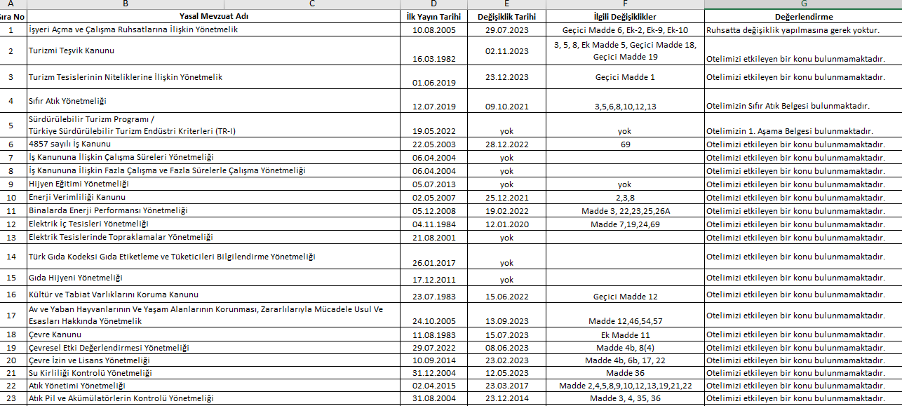

Slide 17
PAYDAŞLAR VE İLETİŞİM
otelimizin sürdürülebilirlik faaliyetleri kapsamında doğrudan veya dolaylı olarak etkileşimde bulunduğu tüm kişi, grup ve kurumlar paydaş olarak kabul edilmektedir. Bu paydaşlar çevresel, ekonomik ve sosyal boyutta farklı roller üstlenmekte; tesisin karar alma süreçlerinde doğrudan ya da dolaylı etkiler yaratmaktadır.
Başlıca Paydaşlarımız:
PAYDAŞ GRUBU | AÇIKLAMA
Çalışanlar | Otel personeli, yönetici kadro, teknik ekip
Misafirler(Yerel/Yabancı) | Konaklama ve hizmet alan tüm bireyler
Tedarikçiler | Gıda, temizlik, enerji, tekstil vb. ürün/hizmet sağlayıcılar
Yerel toplum ve STKLAR | Gaziemir ilçesi halkı, esnafı ve çevre duyarlılığı yüksek sivil toplum kuruluşları
Yerel ve Yönetim resmi Kurumlar | İzmir Büyükşehir Belediyesi, Gaziemir Kaymakamlığı, Çevre ve Şehircilik İl Müdürlüğü, Kültür ve Turizm İl Müdürlüğü vb.

Slide 18
Paydaşlarla İletişim Mekanizmaları
Sürdürülebilir turizmin temel ilkelerinden biri olan şeffaflık ve katılımcılık doğrultusunda Hotelimiz, tüm paydaşlarıyla etkili iletişim kanalları oluşturmaya özen göstermektedir. Bu kapsamda aşağıdaki yöntemler uygulanmaktadır:

Slide 19
İLETİŞİM YÖNTEMİ | HEDEF PAYDAŞ | UYGULAMA DETAYI
PERSONEL TOPLANTILARI | ÇALIŞANLAR | AYLIK İÇ İLETİŞİM VE EĞİTİM TOPLANTILARI
MEMNUNİYET ANKETLERİ | MİSAFİRLER,PERSONELLER | DİJİTAL VE YAZILI FORMLAR İLE BİRLİKTE GERİ DÖNÜŞ ALINMASI
YEREL İŞ BİRLİĞİ GÖRÜŞMELERİ | YEREL HALK/STK | YEREL ÜRÜN KULLANIMI VE TOPLUMSAL PROJEDE İŞBİRLİĞİ
TEDARİKÇİ TOPLANTILARI | TEDARİKÇİLER | SÜRDÜRÜLEBİLİR SATIN ALMA KRİTERLERİ DOĞRULTUSUNDA YILDA EN AZ 1 GÖRÜŞME
RESMİ YAZIŞMALAR VE RAPORLAMALAR | KAMU KURUMLARI | YASAL BİLDİRİMLER,RUHSATLAR,SÜRDÜRÜLEBİLİRLİK RAPORLARI

Slide 20
Paydaş Katılımının Sürdürülebilirlik Üzerindeki Etkisi
Paydaşlardan gelen geri bildirimler sürdürülebilirlik performansının iyileştirilmesinde temel veri kaynağı olarak değerlendirilmektedir. Özellikle çalışan memnuniyet anketleri, misafir geri bildirimleri ve tedarikçi değerlendirme formları aracılığıyla aşağıdaki alanlarda gelişim sağlanmıştır:
Enerji ve su tasarrufu uygulamalarında iyileştirmeler
Yerel ürün kullanım oranının artırılması
Atık ayrıştırma ve geri dönüşüm oranlarında artış
Personel eğitim içeriklerinin genişletilmesi
Topluma açık sosyal sorumluluk projelerinin başlatılması
Svalinn Hotel sürdürülebilir turizmi bir bütün olarak görmekte ve tüm paydaşlarıyla birlikte bu süreci yönetmektedir. Paydaş iletişim stratejileri düzenli olarak gözden geçirilmekte; şeffaf, katılımcı ve kapsayıcı bir yaklaşım benimsenmektedir.
Bu doğrultuda, otelimiz yalnızca çevresel değil, sosyal sürdürülebilirlik alanında da güçlü bir paydaş entegrasyonu sağlamış bulunmaktadır.

Slide 21
PERSONEL HAYATI VE SÜRDÜRÜLEBİLİRLİK YAKLAŞIMI
Genel Yaklaşım
Hotelimiz, çalışanlarını en değerli iç paydaşları olarak kabul eder ve sürdürülebilir turizmin sosyal boyutunu “insan odaklı yönetim” anlayışıyla ele alır. Tüm personelin fiziksel, sosyal ve psikolojik refahı gözetilmekte; adil, güvenli ve gelişime açık bir çalışma ortamı sağlamaktadır.
Çalışma Koşulları ve Yasal Haklar
Tüm personellerimiz, 4857 sayılı İş Kanunu’nun ilgili hükümlerine uygun resmî ve sigortalı olarak çalıştırılmaktadır.
Personellerimize 5510 Sayılı Sosyal Sigortalar ve Genel Sağlık Sigortası kanununa ve 6331 Sayılı İş Sağlığı ve Güvenliği Kanununa uygun ve ilgili SGK mevzuatına uygun çalışma saatleri ve mesai düzeni uygulanmaktadır.
Personellerimizin, hak edişleri, Yıllık izin, haftalık dinlenme, fazla mesai ödemeleri, annelik hakları ve sosyal yardımlar eksiksiz yerine getirilir.
Tüm çalışanlarımızın Görev Tanımı yapılıp, yazılı bildirilerek sorumluluk alanları belirlenmektedir.
Personellerimizin özlük dosyaları, sözleşmeleri ve bordroları düzenli olarak güncellenmektedir.

Slide 22
Eğitim ve Gelişim
Hotelimiz, personelin mesleki gelişimini desteklemekte ve gerek sürdürülebilirlik bilincinin artırılmasına yönelik gerekse iş hayatına yönelik çeşitli eğitimler sunmaktadır: Personellerimiz tüm eğitim materyallerimize ücretsiz ve açık bir şekilde erişebilmektedir. Eğitim planımız, gerekli görülmesi halinde; yasal mevzuat ve yükümlülükler ışığında ve personellerimizin ihtiyacına göre yeniden revize edilmektedir

Slide 23
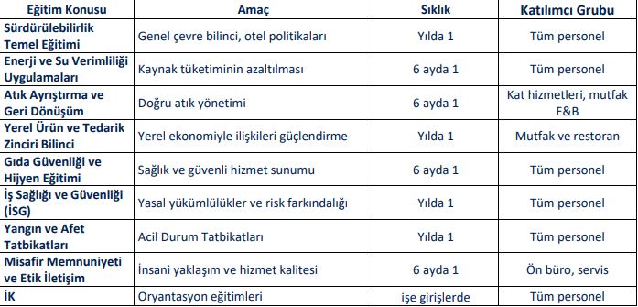

Slide 24
Personel Yönetim ve Geri Bildirim
Çalışanların öneri ve şikâyetlerini iletebilecekleri gizli bildirim kutuları ve doğrudan iletişim kanalları mevcuttur.
Yılda en az bir kez personel memnuniyet anketi uygulanır ve sonuçlar yönetsel aksiyonlara dönüştürülür.
Terfi, ödül ve takdir sistemi ile çalışan motivasyonu desteklenmektedir.
Ortak dinlenme alanları, sosyal etkinlikler ve kutlama organizasyonları (bayramlar, doğum günleri vb.) düzenlenmektedir.
Personelin duygusal ve psikolojik refahını desteklemek amacıyla gönüllü danışmanlık ve rehberlik desteği alınmaktadır.
Toplumsal cinsiyet eşitliği, ayrımcılıkla mücadele ve taciz karşıtı politikalar açıkça tanımlanmış ve çalışanlara duyurulmuştur.

Slide 25
ERİŞİLEBİLİRLİK
Svalinn Hotel olarak, sürdürülebilir turizmin kapsayıcı ve eşitlikçi yaklaşımına gönülden bağlıyız. Bu kapsamda, engelli bireylerin tesisimize tam, bağımsız ve güvenli şekilde erişebilmesini sağlamak amacıyla hizmet verdiğimiz günden beri, fiziksel ve teknik düzenlemeleri gerçekleştirmiş, gerekli durumlarda iyileştirmiş bulunmaktayız.
Engelli misafirlerimizin kendilerini güvende, özgür ve konforlu hissetmeleri için otelimizde erişilebilirlik standartlarına uygun bir altyapımız mevcuttur.
Fiziksel Erişilebilirlik Düzenlemeleri
Erişilebilir Oda: Otelimizde, fiziksel engelli bireylerin kullanımına özel olarak tahsis edilmiş 2 adet tam erişilebilir oda bulunmaktadır.
Bu odada;
Acil durum ipi (banyo ve yatak yanında),
Yastık altı titreşimli ikaz cihazı,
Flaşörlü yangın uyarı sistemi mevcuttur.
Oda içi mobilyalar tekerlekli sandalye hareketine uygun şekilde konumlandırılmıştır

Slide 26
Tesis girişimizde ve ortak alan geçişlerinde engel gruplarına uygun rampalar yer almaktadır. Rampalar kaymaz yüzeyli ve uygun eğimlidir.
Asansörlerimiz tekerlekli sandalye geçişine uygun ölçülere sahiptir. Kontrol düğmeleri erişim yüksekliğine uygundur ve görsel yönlendirme mevcuttur.
Resepsiyon, restoran, lobi ve tuvalet alanlarında engelli kullanımına uygun düzenlemeler yapılmıştır. Kapı geçişleri, döşeme malzemeleri ve lavabolar ulusal yönetmeliklere uygundur.
Resepsiyon ve ön büro personelimiz, erişilebilir misafir hizmetleri konusunda eğitim almıştır.
Engelli bireylerin otele girişlerinden itibaren ihtiyaç duyabileceği destekler konusunda hazır personel görevlendirilir.
Otel web sitemizde, erişilebilirlik düzenlemelerimize dair açık bilgilendirme yer almaktadır.
Svalinn hotel olarak, tüm misafirlerimize eşit ve bağımsız hizmet sunmayı bir hak değil, sorumluluk olarak görüyoruz. Engelli bireylerin tüm tesis alanlarımızdan engelsiz şekilde faydalanabilmesi, sunduğumuz hizmetin kalitesini ve kapsayıcılığını güçlendirmektedir.
Erişilebilirlik, sadece bir fiziksel düzenleme değil, bizim için empati ve insan onuruna saygı anlayışının bir parçasıdır.

Slide 27
SATIN ALMA
Svalinn Hotel olarak satın alma süreçlerimizi yalnızca fiyat ve kalite odaklı değil, aynı zamanda çevresel, etik ve toplumsal etkileri gözeterek yürütmeyi taahhüt ediyoruz. Sürdürülebilir turizmin temel ilkeleri doğrultusunda; satın alma kararlarımızda yerellik, doğaya duyarlılık, uzun ömürlülük ve sosyal sorumluluk ilkeleri ön planda tutulmaktadır
Satın alma faaliyetlerimiz aşağıdaki temel ilkelere dayanır:
Yerel Ürün ve Tedarikçilerin Önceliklendirilmesi: İzmir ve çevresindeki yerel üreticilerden alım yapılarak bölge ekonomisine katkı sağlanması hedeflenmektedir.
Doğa Dostu Ürün Tercihi: Geri dönüştürülebilir, enerji verimli, çevreye zararı düşük veya doğa dostu sertifikalı ürünler tercih edilmektedir.
Uzun Ömürlü ve Onarılabilir Ekipman Seçimi: Kullan-at ürünler yerine dayanıklı, onarılabilir ve enerji verimliliği yüksek ürünler tercih edilir.
Adil Ticaret ve Etik Üretim İlkeleri:İnsan haklarına saygılı, adil ücret ve çalışma koşullarına sahip üreticilerle çalışmaya özen gösterilir.
Kimyasal ve Ambalaj Duyarlılığı: Zararlı kimyasal içeren temizlik ürünleri yerine çevre dostu ürünler tercih edilir; fazla ambalaj kullanımından kaçınılır.

Slide 28
Tedarikçi seçiminde aşağıdaki kriterler göz önünde bulundurulmaktadır:
KRİTER | AÇIKLAMA
Yerel üretici olma | Bölge içi istihdama ve ekonomiye katkı
Çevre ve sosyal uygunluk | Ürünlerin doğaya ve topluma etkileri
Sertifikasyon | ISO 14001, Ecolabel, FSC, vb. belgelere sahiplik
Fiyat/performans dengesi | Uygun maliyetli,kaliteli ve sürdürülebilir ürün
Etik tedarikçi zinciri | Çocuk işçi çalıştırmama, işçi haklarına saygı

Slide 29
Satın Alma Süreçlerinde Sürdürülebilirlik Uygulamalarımız
Satın alma planlarımız, minimum stok, maksimum fayda esasına göre hazırlanır.
Toplu ve planlı alımlarımız ile kargo/taşıma kaynaklı karbon ayak izi azaltılır.
Tek kullanımlık ürünlerin mümkün olduğu kadar azaltılması sağlanır.
Kağıtsız işlem ve dijital belge akışı önceliklidir.
Svalinn hotel olarak, tüm satın alma süreçlerimizi sadece ekonomik değil, aynı zamanda çevresel ve sosyal sorumluluk ilkeleriyle uyumlu şekilde yürütüyoruz. Bu politika doğrultusunda; daha yeşil, daha adil ve daha sürdürülebilir bir turizm anlayışı inşa etmeyi hedefliyoruz.
Satın alma politikamız, yılda en az bir kez gözden geçirilir ve gelişen sürdürülebilirlik standartlarına göre güncellenir.

Slide 30
ÇEVRE VE DOĞA KORUMA
Svalinn hotel olarak, sürdürülebilir turizmi, yalnızca kaliteli hizmet sunmakla değil, doğayla uyum içinde var olmakla tanımlıyoruz. Bizim için çevre koruma; sorumluluk, bilinç ve gelecek nesillere karşı verilen bir sözdür.
Çevreye Saygılı Yönetim Anlayışımız
Sürdürülebilir çevre politikamızın temel hedefleri şunlardır:
Doğal kaynak kullanımını en aza indirmek
Enerji ve su verimliliği sağlamak
Atık oluşumunu
azaltmak ve geri dönüşümü desteklemek
Biyolojik çeşitliliğin korunmasına katkıda bulunmak
Çevre bilincini hem personelimize hem de misafirlerimize yaymak
Bu hedefler doğrultusunda çevre yönetim sistemimizi sürekli gözden geçiriyor, iyileştiriyor ve çalışanlarımızla birlikte geliştiriyoruz.

Slide 31
Uygulamalarımız ve Önlemlerimiz
Enerji verimliliği:
Ortak alanlarda Fotosel LED aydınlatma sistemleri kullanılmaktadır.
Klima ve ısıtma sistemleri zamanlayıcı ve sensör desteklidir.
Enerji sarfiyatı düzenli ölçülmekte ve analiz edilmektedir.
Su Tasarrufu:
Odalarda ve genel alanlarda tasarruflu bataryalar ve duş başlıkları kullanılmaktadır.
Misafirlere havlu/çarşaf değişim sıklığını seçme imkânı sunulmaktadır.
Karbon salınımında doğadaki hasarı minimuma indirmek için çevre örgütleri ve temaya ağaç bağışında bulunmaktayız.

Slide 32
Atık Yönetimi:
Organik, plastik, kâğıt, cam ve tehlikeli atıklar ayrı toplanmakta ve lisanslı firmalara teslim edilmektedir.
• Gıda atıkları azaltılmakta, porsiyon ve menü planlamaları dikkatle yapılmaktadır.
Tek kullanımlık ürünler mümkün olduğunca azaltılmakta; yeniden kullanılabilir alternatifler tercih edilmektedir
Kimyasal Kullanımı:
• Temizlik ürünleri, çevre dostu sertifikalı markalardan seçilmektedir.
• Dozaj sistemleriyle gereksiz kimyasal kullanımının önüne geçilmektedir.

Slide 33
Biyolojik Çeşitlilik ve Doğal Dokuya Saygı:
Böcek ve haşereyle mücadelede kimyasal yerine mümkün olan durumlarda doğal yöntemler uygulanmaktadır.
Farkındalık ve Eğitim:
Tüm personelimize çevre ve doğa koruma konularında düzenli eğitimler verilmektedir.
Misafirlerimiz bilgilendirme broşürleri, oda içi uyarı kartları ve çevre dostu hizmet seçenekleriyle teşvik edilmektedir. Svalinn Hotel olarak, yalnızca doğayı kullanmakla kalmayıp, onu koruma sorumluluğunu da taşıyoruz.
Çevre ve doğa koruma politikamız, sadece yasal zorunluluk değil, kurumsal kimliğimizin ayrılmaz bir parçasıdır.

Slide 34


Slide 35
ENERJİ YÖNETİMİ
Svalinn Hotel olarak sürdürülebilir turizm anlayışımızın temel bileşenlerinden biri, enerji kaynaklarını verimli ve sorumlu bir şekilde yönetmektir. Enerji tüketimimizi azaltmak, karbon ayak izimizi küçültmek ve gelecek nesillere yaşanabilir bir çevre bırakmak amacıyla enerji yönetimini bütüncül bir sistem yaklaşımıyla ele alıyoruz.
Enerji yönetimimiz üç temel ilkeye dayanır:
1.İzleme ve analiz: Tüm enerji tüketimimizi sistematik olarak takip ediyor, aylık analizlerle kaynak kullanım eğilimlerini belirliyoruz.
2. Verimlilik ve tasarruf: Her alanda enerji tasarrufunu teşvik ediyor, yüksek verimli teknolojilere yatırım yapıyoruz.
3. Sürekli iyileştirme: Yeni uygulamalar, personel eğitimi ve teknik çözümlerle sistemimizi sürekli geliştiriyoruz.

Slide 36
Uygulamalarımız ve Önlemlerimiz
• Otel genelinde %100 LED aydınlatma kullanılmaktadır.
Ortak alanlarda hareket ve gün ışığı sensörlü aydınlatmalar tercih edilmektedir.
Odalarda kullandığınız enerji kartı sistemiyle konuk yokken otomatik kapanan sistemler uygulanmaktadır.
Düşük enerji tüketimli cihazlar (A++ sınıfı) tercih edilmektedir.
Kullanılmayan cihazların, takibi yapılarak gereksiz enerji tüketiminin önüne geçilmektedir.
Elektrik, doğalgaz ve sıcak su tüketimleri düzenli olarak ölçülmekte ve raporlanmaktadır.
Tüketim verileri yıllık sürdürülebilirlik hedeflerine göre analiz edilmektedir.

Slide 37
Enerji yönetimi yalnızca teknik değil, kültürel bir dönüşüm sürecidir. Bu kapsamda:
Tüm personelimize enerji tasarrufu bilinci eğitimi verilmektedir.
• Misafirlerimiz; odalarda enerji kart sistemleri, havlu-çarşaf değişim tercihi ve bilgilendirme kartları ile tasarrufa teşvik edilmektedir.
Enerji verimliliğini artırmak, karbon emisyonunu azaltmak ve doğa ile uyum içinde çalışmak; sadece kurumsal bir hedef değil, Svalinn Hotel’in sürdürülebilirlik felsefesinin temelidir. Tesisimizde enerji yönetimi, hem çevreyi koruyan hem de işletme verimliliğini güçlendiren bir araç olarak değerlendirilmektedir.

Slide 38
ENERJİ – SU –KATI ATIK TAKİP TABLOSU
 | AYLIK ENERJİ-SU-KATI ATIK TAKİP LİSTESİ | Doküman No | SVLN-SYS-030
 |  | İlk Yayın Tarihi | 10.05.2024
 |  | Revizyon No&Tarihi | 00&00.00.0000
Yıl: 2025
Ay: AĞUSTOS
Elektrik | Su | Atık
Tüketim Miktarı (KWH) | Tüketim Miktarı (m3) | Atık Tüketimi | Tüketim Miktarı (kg)
50,64 | 10,23 | Evsel Atık | 7,50
30,56 | 9,87 | Bitkisel Atık Yağ | 8,45
40,12 | 8,45 | Kağıt Atık | 1,00
40,89 | 12,11 | Atık Pil | 0,00
30,77 | 9,34 | Cam Atık | 4,00
20,68 | 10,56 | Plastik Atık | 0,00
40,55 | 11,78 | Tehlikeli Atık | 0,00
30,21 | 7,92
20,98 | 8,66
10,76 | 9,99
40,33 | 10,12
30,45 | 9,75
20,87 | 10,44
30,99 | 11,02
30,65 | 9,58
40,44 | 10,27
20,53 | 10,89
30,67 | 9,33
40,01 | 10,51
20,29 | 11,15
30,12 | 9,96
20,76 | 10,68
40,22 | 10,22
50,60 | 9,47
30,58 | 11,08
30,91 | 10,36
40,15 | 9,84
40,09 | 10,59
30,30 | 9,91
34,00 | 5,92
30,88 | 6,00
1000,00 | 306,00 | 0,00 | 20,95
Aylık Toplam Konaklayan Misafir*Geceleme Sayısı
5108,00
Misafir/gece başına Kullanılan Elektrik Miktarı | Misafir/gece başına Kullanılan Su Miktarı (m3) |  | Misafir/gece başına Çıkan Atık Miktarı
0,20 | 0,06 |  | 0,00

Slide 39
SU YÖNETİMİ VE ATIK SU
Svalinn Hotel olarak, suyun yaşam için vazgeçilmez ve sınırlı bir kaynak olduğunun farkındayız. Sürdürülebilir turizm kapsamında yürüttüğümüz faaliyetlerin merkezine su tasarrufu, verimli kullanım ve atık suyun çevreye zarar vermeden yönetimini yerleştiriyoruz.
Su yönetimi politikamız, şu temel sürdürülebilirlik hedeflerine dayanır:
Tüm alanlarda su tüketiminin azaltılması
Verimli ekipman ve altyapı sistemlerinin kullanılması
Personel ve misafirlerin tasarruf sürecine katılımı
Atık suyun kontrollü tahliyesi ve kirliliğin önlenmesi Bu hedeflerle hareket ederek doğal su kaynaklarının korunmasına, işletme maliyetlerinin düşürülmesine ve çevresel etkinin azaltılmasına katkı sağlıyoruz.

Slide 40
Oda ve Ortak Alanlarda Su Verimliliği
Tüm lavabolar ve duşlarda düşük debili musluk başlıkları ve perlatörler kullanılmaktadır.
•Tuvalet rezervuarlarında çift kademeli sifon sistemleri tercih edilmiştir.
Mutfakta su sarfiyatı düşük, verimli cihazlar kullanılmaktadır.
Odalarda bulunan bilgilendirme kartları ile konuklara havlu ve çarşaf değişim sıklığını belirleme imkânı sunularak su tasarrufu desteklenmektedir.
Tüm ana kullanım noktalarında aylık su tüketimi ölçülmekte ve analiz edilmektedir.
Tespit edilen aşırı tüketim durumlarına müdahale edilmekte; kaçak, sızıntı vb. sorunlar hızlıca giderilmektedir.

Slide 41
Atık Su Yönetimi
Svalinn Hotel olarak, oluşan atık suyun yasal, kontrollü ve çevreye zarar vermeyecek şekilde bertaraf edilmesini sağlıyoruz.
Atık sularımız, belediyenin kanalizasyon altyapısına uygun şekilde bertaraf edilmekte ve yasal mevzuatlar doğrultusunda yönetilmektedir.
Yağ tutucular, düzenli olarak temizlenmekte ve ilgili lisanslı firmalarla çalışılmaktadır. Lavabo, mutfak gibi alanlarda çevreye zararlı kimyasalların kullanılmaması, atık suyun kirliliğini azaltmaktadır.
Tüm personelimize su tasarrufu ve atık su farkındalığı konularında düzenli eğitimler verilmektedir.
Bakım ekibimiz, su sistemleri konusunda teknik bilgiyle donatılmış olup, proaktif bakım anlayışıyla çalışmaktadır. Su yönetimi, Svalinn Hotel için yalnızca bir işletme ihtiyacı değil; çevreye ve geleceğe karşı bir sorumluluktur. Tesisimizde uygulanan her su tasarrufu tedbiri, doğal kaynakların korunmasına ve sürdürülebilir bir yaşamın desteklenmesine katkı sağlamaktadır.

Slide 42
GIDA ATIĞI VE KATI ATIK
Svalinn Hotel olarak, atık üretimini azaltmak, kaynakları verimli kullanmak ve geri dönüşüm oranını artırmak amacıyla, Sıfır Atık Yönetim Sistemi kurmuş ve Sıfır Atık Belgesi almaya hak kazanmış bulunuyoruz.
Bu sistem çerçevesinde, özellikle gıda atığı ve katı atıkların yönetimi, sürdürülebilir turizm anlayışımızın temel taşlarından birini oluşturmaktadır.
Otelimizde gıda atıklarını önlemek ve azaltmak amacıyla aşağıdaki uygulamalar hayata geçirilmiştir:
• Talep bazlı üretim: Açık büfe ve grup yemeklerinde, geçmiş tüketim verilerine göre porsiyon planlaması yapılır.
Fazla üretim kontrolü: Mutfak ekibi günlük menü planlamasını minimize atık ilkesiyle hazırlar.
Gıda atığı ayrıştırma: Organik atıklar mutfakta ayrı kutularda toplanır.
Tabağa koyduğun kadar ye! mesajlarıyla misafir farkındalığı artırılır.
Geri dönüşüm bilgilendirme panoları ve uyarı etiketleri restoran alanlarında mevcuttur.
Gıda atığı oluşumu düzenli olarak izlenmekte, ilgili personel belirli aralıklarla bilinçlendirme eğitimlerine tabi tutulmaktadır.

Slide 43
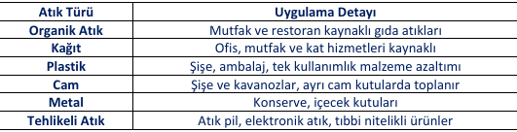
Svalinn Hotel, Sıfır Atık Yönetim Sistemi kapsamında aşağıdaki atıkları ayrı ayrı toplamakta ve lisanslı geri dönüşüm firmalarına teslim etmektedir: Her atık türü için renk kodlu, etiketli ve görsel destekli kutular otelin farklı noktalarına yerleştirilmiştir.

Slide 44
Otelimiz, Çevre ve Şehircilik Bakanlığı’nın Sıfır Atık Yönetmeliği’ne uygun olarak:
Sıfır Atık Belgesi’ne sahiptir.
Sistemin uygulanabilirliği her yıl gözden geçirilir.
Atık miktarı ve geri dönüşüm oranları aylık olarak raporlanır ve analiz edilir.

Slide 45
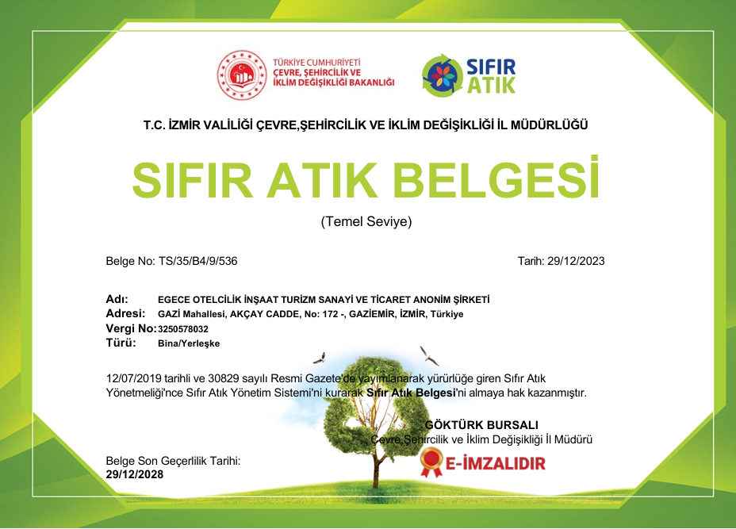

Slide 46
Tüm personel, yılda en az 1 kez atık yönetimi ve sıfır atık eğitimi almaktadır.
Misafir bilgilendirme kartları ve geri dönüşüm yönlendirme levhaları mevcuttur.
Ortak alanlara “Geleceğe Değer Katıyoruz” temalı uyarı ve bilgilendirme afişleri asılmıştır. Svalinn Hotel olarak, atık üretimini azaltmakla yetinmiyor; aynı zamanda yeniden kullanım ve geri dönüşüm kültürünü hem çalışanlarımıza hem misafirlerimize aktarıyoruz. Gıda israfını önleyerek hem doğal kaynakları hem de toplumsal sorumluluğu gözetiyoruz.

Slide 47
SÜRDÜRÜLEBİLİR KAPSAMINDA GERÇEKLEŞMESİ PLANLANAN HEDEFLER
Svalinn Hotel olarak, sürdürülebilir turizm ilkelerini sadece mevcut uygulamalarla sınırlamıyor; geleceğe yönelik sürekli gelişim odaklı hedefler belirliyoruz. Bu hedefler, çevresel etkilerimizi azaltmayı, sosyal sorumluluğumuzu artırmayı ve hizmet kalitemizi sürdürülebilirlik temelinde geliştirmeyi amaçlamaktadır.
Yerel tedarikçilerin kullanımını artırılacak, Otel ihtiyaçlarında yerel üretici ve esnaflara daha fazla yer verilecek.
Çevre dostu ürünlerin kullanımı arttırılacak, Kimyasal etkisi düşük, doğa dostu temizlik ve bakım ürünleri tercih edilecek.
Tek kullanımlık plastik ürünlerin kullanımını azaltmak Plastik buklet malzemeler yerine yeniden kullanılabilir veya çevreci alternatifler sunmak .
Su tasarrufu sağlamak Odalarda su kullanımını azaltmaya yönelik uygulamalar artırılacak.
Elektrik tüketimini azaltmaya yönelik uygulamaları yaygınlaştırmak LED aydınlatmaların yaygınlaştırılması ve arızalı lambaların enerji tasarruflu ürünlerle değiştirilmesi sağlanacak.
Misafirlerin sürdürülebilirlik konusundaki farkındalığını geliştirmek Anketler, bilgilendirme kartları ve dijital ekranlarla sürdürülebilirlik iletişimi güçlendirilecek.
Tüm çalışanlara sürdürülebilirlik eğitimi vermek Yeni işe başlayan ve mevcut personelin farkındalığını artırmak için düzenli eğitimler yapılacak.
Karbon salınımı ve doğadaki verilen hasarı bir nebze azaltmak adına tema ve çevre koruma örgütlerine her yıl bağış miktarını %1 oranında arttırmaya
Yenilenebilir enerji kullanımını başlatmak Güneş enerjili aydınlatma sistemleri araştırılacak ve pilot uygulamalar araştırılacak
İklim değişikliği sorununun küresel bir konu olduğu bilinci ile özel sektör, hükümet, yerel idareler, sivil toplum kuruluşları ile birlikte çalışarak ortak çözümün parçası olacak, Doğal hayatı koruma ve Yaban hayatı destekleme için sokak hayvanları için projeler geliştireceğiz

Slide 48
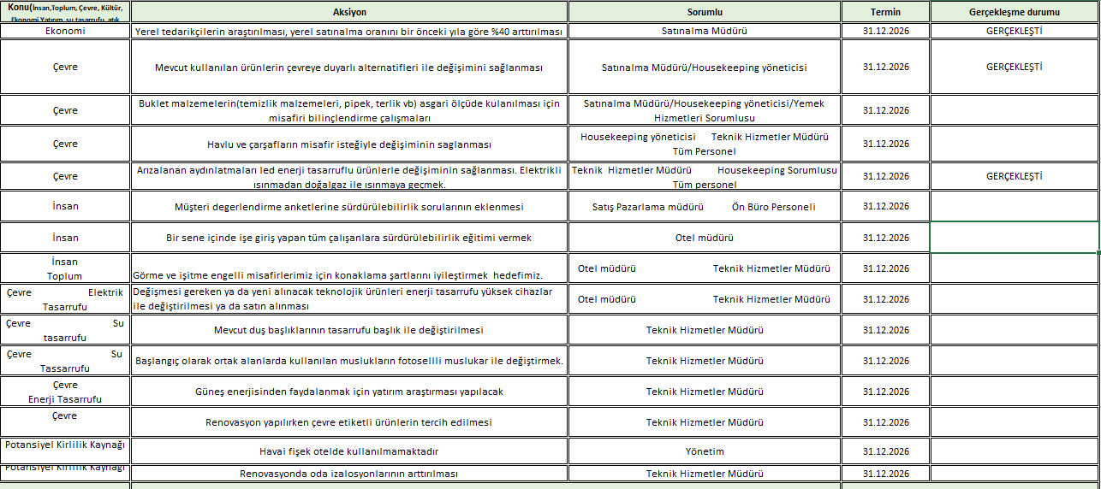

Slide 49
Yerel satınalma %15 artış | %7 oranında artış sağlandı
Çevreye duyarlı ürünler | %5 oranında artış sağlandı
Plastik kullanımı azaltmak | %6 oranında azaltma sağlandı
Su Tüketimini %10 azaltmak | %5 oranın da gerçekleşti
Enerji tüketimini %15 azaltmak | %5 oranında gerçekleşti
Misafir bilinçlendirme | %6 oranında gerçekleşti.
Çalışan bilgilendirme | % 100
Sera gazı %3 azaltılması | %3
Duş başlığı değişimi | %50

Slide 50
Hazırlamış olduğumuz hedef takip tablosu ışığında, ilerleyerek eksiklikleri giderecek, hedeflerimizin gerçekleşme oranlarını grafiklerimizle takip, edip sürekli gelişime ve yeniliğe açık olacak şekilde sürdürülebilir turizmin destekçisi olacağız.

Slide 51
KARBON AYAK İZİ YÖNETİMİ
Svalinn Hotel olarak, iklim değişikliğiyle mücadelede işletme olarak sorumluluk alıyor; faaliyetlerimizden kaynaklanan sera gazı salımlarını kontrol altına almak ve azaltmak amacıyla karbon ayak izi yönetimi uygulamalarını hayata geçiriyoruz.
Karbon Ayak İzi Nedir?
Karbon ayak izi faaliyetlerimiz sonucunda, enerji kullanımı, ulaşım, atık yönetimi, su tüketimi ve satın alma faaliyetleri sonucu ortaya çıkan dolaylı ve doğrudan sera gazı emisyonlarının toplamıdır. Bu etkiyi ölçmek, azaltmak ve mümkün olduğunca dengelemek, sürdürülebilirlik stratejimizin öncelikli bir parçasıdır.

Slide 52
SÜRDÜRÜLEBİLİR YÖNETİM SİSTEMİ POLİTİKALAR
KALİTE POLİTİKASI
Svalinn Hotel olarak, tüm hizmet süreçlerimizde misafir memnuniyetini, çalışan mutluluğunu ve sürdürülebilir başarıyı esas alıyoruz. Kalite politikamız; güvenilirlik, şeffaflık, sürekli iyileştirme ve topluma duyarlılık ilkeleri üzerine inşa edilmiştir.
Kalite Anlayışımızın Temel İlkeleri
1. Misafir Memnuniyeti Odaklılık:
Her konuğumuzun beklenti ve ihtiyaçlarını anlayarak, konforlu ve güvenli bir konaklama deneyimi sunmayı taahhüt ediyoruz.
2. Memnuniyet anketleriyle takip:
Anketlerimizle Gerek müşteri gerekse personel görüşlerini değerlendirip sistemlerimizi iyileştirmeyi hedefliyoruz.
3.Sürekli İyileştirme:
Tüm hizmet süreçlerimizi düzenli olarak gözden geçiriyor, geri bildirimler doğrultusunda gelişim alanlarımızı belirliyoruz.
4.Çalışan Katılımı ve Eğitimi:
Kalite hedeflerimize, bilinçli, motive ve eğitimli personelimizle ulaşacağımıza inanıyoruz. Bu doğrultuda sürekli mesleki ve kişisel gelişim desteklenmektedir.

Slide 53
5. Yasal Mevzuat ve Ulusal Standartlara Uyum:
Tüm faaliyetlerimiz, ilgili mevzuat, turizm, sağlık ve güvenlik standartlarına tam uyumlu şekilde yürütülmektedir.
6. Sürdürülebilirlik Entegrasyonu:
Kaliteyi yalnızca hizmet düzeyi olarak değil; doğaya saygılı, ekonomik olarak dengeli ve sosyal sorumluluk bilinciyle entegre bir bütün olarak görüyoruz.
7. Şeffaf İletişim ve Geri Bildirim Yönetimi:
Misafir, çalışan, tedarikçi ve tüm paydaşlarımızla açık, etik ve karşılıklı güvene dayalı ilişkiler kurmayı esas alıyoruz.

Slide 54
Svalinn Hotel olarak, kalite yönetimini bir prosedür değil, kurumsal bir yaşam biçimi olarak görüyoruz. Tüm çalışanlarımızla birlikte, misafirlerimizin beklentilerini aşan bir hizmet sunmayı, çevremizi korumayı ve sürekli gelişimi sürdürülebilir biçimde sağlamayı kararlılıkla sürdüreceğiz.

Slide 55
KÜLTÜREL SÜRDÜRÜLEBİLİRLİK POLİTİKASI
Svalinn Hotel olarak, yalnızca bir konaklama hizmeti sunmakla kalmayıp, aynı zamanda bulunduğumuz bölgenin kültürel mirasını, geleneklerini ve sosyal dokusunu korumayı kurumsal sorumluluğumuz kabul ediyoruz. Tarihi Sur bölgesinde konumlanan otelimiz, Diyarbakır’ın kültürel değerlerini yaşatarak turizme entegre etmeyi temel ilke edinmiştir.
Politika İlkelerimiz
1. Yerel Kültürün Tanıtımı ve Yaşatılması
Misafirlerimize İzmir’in kültürel yapısını tanıtacak rehberlik, bilgilendirme materyalleri ve yerel satıcılardan tedarik edebilecekleri İzmire özgü kemeraltından hediyelik eşya alabilecekleri öneriler sunar, aracılık ederiz.

Slide 56
2. Yerel Ürün ve Zanaatkâr Desteği
o Satın alma süreçlerimizde el emeğiyle üretilmiş yerel ürünlere öncelik verilir.
Otelimizde kullanılan hediyelik, tekstil veya dekoratif ürünlerin büyük bölümü bölgedeki üreticilerden temin edilmektedir.
3. Yerel Gastronomiye Saygı
Yöresel mutfağa ve tariflere menülerimizde yer veriyor; Açık büfe kahvaltılarımızda İzmir’e özgü geleneksel ürünleri kullanılır.
Personelimizin büyük kısmı yerel halktan seçilerek bölgenin kültürel dilini ve alışkanlıklarını misafir deneyimine yansıtmaktadır.
Kültürel bilgilerin çalışanlar aracılığıyla aktarılması teşvik edilir.
Yerel müzik, geleneksel el sanatları, halk hikâyeleri ve sözlü kültür gibi değerlerin tanıtılması için iş birlikleri yapılır.
Misafirlerimize kültürel sürdürülebilirliğin anlamı ve bölgeye saygılı davranış biçimleri konusunda bilgilendirme yapılır.

Slide 57
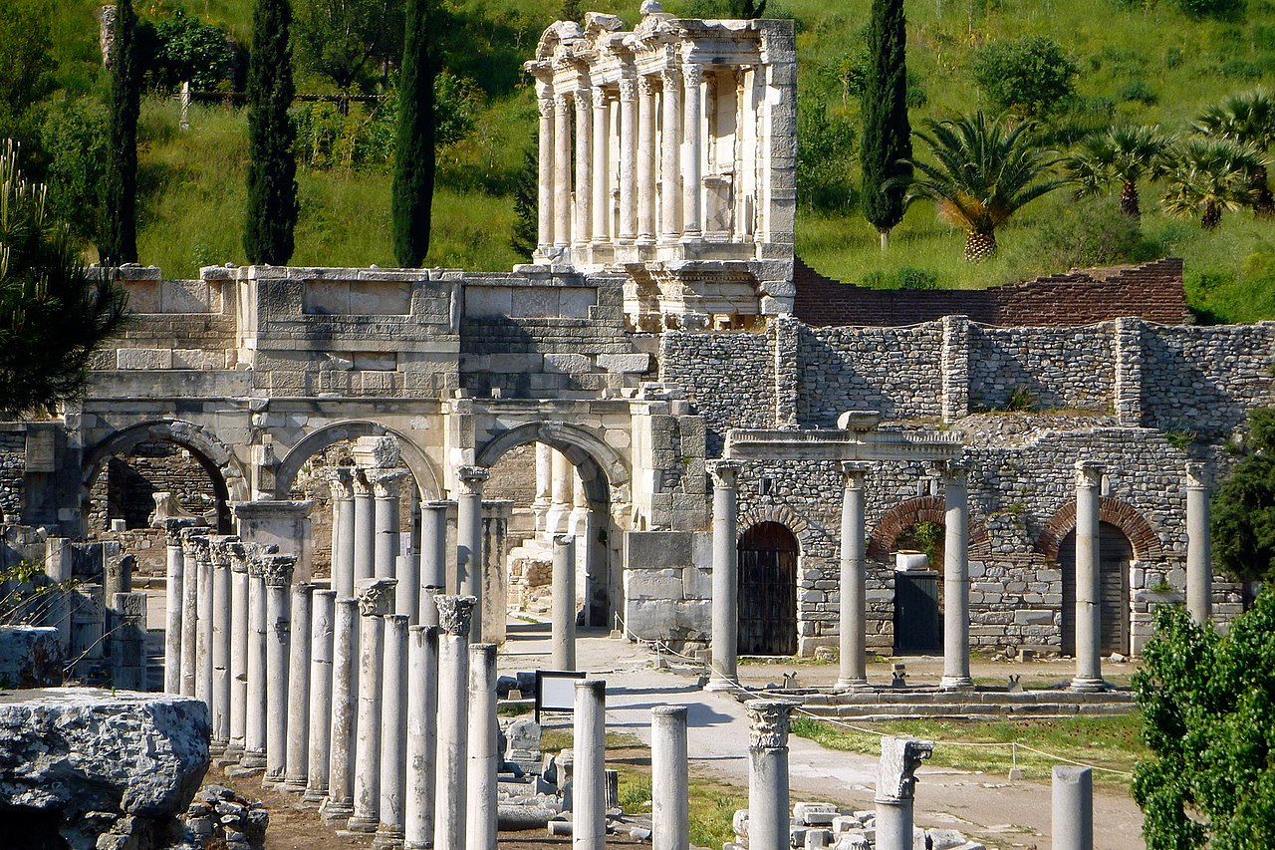
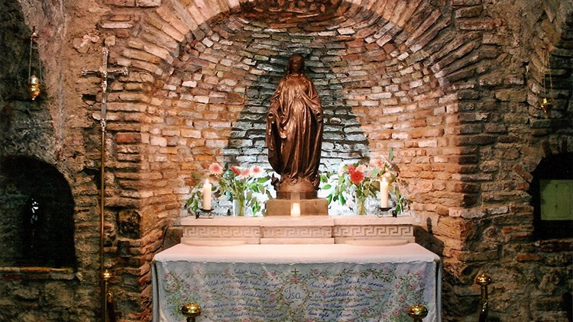
Otelimizin çevresinde yer alan başlıca kültürel ve tarihi varlıklar

Slide 58
ÇEVRE KORUMA VE ATIK YÖNETİM POLİTİKASI
Hotelimizde çevreyi korur, kirlenmesini önler, çevreye olan olumsuz etkilerimizi azaltarak korunmasına önem veririz.
Bunun için;
• T.C. Çevre, Şehircilik ve İklim Değişikliği Bakanlığı'nın ilgili mevzuatlarına (Sıfır Atık Yönetmeliği, Atık Yönetimi Yönetmeliği vb.) %100 uyum sağlarız.
• Atıklarımızı kaynağına, gruplarına ve tehlike sınıflarına göre etkin şekilde ayırmaya özen gösteririz.
• Tehlikeli maddeler ve kimyasalların yalnızca ihtiyaç durumunda ve gerektiği kadar kullanılmasının hem çevreye olan negatif etkileri hem de atık miktarını azaltacağını biliriz,
• İşletmemizde aldığımız malzemelerde “geri dönüşüm” ve “çevre dostu” etiketi olanları tercih ederek doğayı korumaya katkıda bulunuruz. Yeniden kullanım fırsatları yaratmaya çalışırız,

Slide 59
• Kâğıt, peçete, tuvalet kâğıdı, ambalaj gibi tek kullanımlık malzemeleri gerektiği kadar kullanıp doğaya daha az atık bırakmaya özen gösteririz,
• Atıkları doğru şekilde, özelliklerine göre ayrı alanlarda depolar, yasal depolama süre sınırlarını aşmadan lisanslı/yetkili firmalara teslim ederek, kayıtlarını muhafaza ederiz,
• Su, enerji ve tüm doğal kaynakları tasarruflu kullanmaya çalışırız. Bu hassasiyetimizi çalışanlarımız, misafirlerimiz, tedarikçilerimiz ile paylaşırız.
• Çevre yönetimi konusundaki performansımızı ölçer, bu verileri hedefler ile izler ve performansımızı geliştirmeye çalışırız.
• Çalışanlarımızı çevre konusunda eğitmeyi ve duyarlılıklarını artırmayı amaçlarız.

Slide 60
ÇOCUK HAKLARI SÖMÜRÜ VE TACİZ POLİTİKASI
Çocuklar bize geleceğin emanetleridir. Onları bir birey olarak tanımak, haklarına saygı duymak, her türlü psikolojik, fiziksel, ticari vb. sömürüye karşı gözetmek ve korumak öncelikli sorumluluğumuzdur.
Bunu sağlamak için;
• Kendi kurumlarımızda çocuk işçi çalıştırılmasına müsaade etmez ve tüm iş ortaklarımızdan da aynı hassasiyeti bekleriz.
• İşletme içerisinde çocukların gelişimine katkıda bulunan, düşünce ve isteklerini, duygularını rahatça ifade edebilecekleri, kendilerini özgür ve rahat hissedecekleri ortamlar/imkanlar sunarız.
• Çalışanlarımıza, çocuk istismarının önlenmesi ve fark edilmesi konusunda eğitimler veririz.
• Çocukların katıldıkları aktivitelerde yetişkin gözetimi altında olduklarından emin oluruz.
• Çocuk haklarının korunması konusunda farkındalık yaratmak için eğitimler düzenler ve ilgili projelere destek veririz.
• Çocuklar ile ilgili şüpheli eylemlere şahit olduğumuzda öncelikle otel yönetimine bilgi verir, gerekli görülen durumlarda resmi kuruluşlardan yardım isteriz.

Slide 61
ENERJİ VERİMLİLİĞİ POLİTİKASI
Dünyamızı olası tehlikelerden korumak için enerjimizi verimli kullanıyor ve enerji sarfiyatımızı azaltmak için hedefler belirliyoruz.
Bunun için;
Hem doğaya karşı sorumluluklarımız hem de yasal yükümlülüklerimizi yerine getirmek üzere ulusal ve uluslararası standartları, yasa ve düzenlemeleri takip eder, enerji kullanımını azaltma ve enerji tüketim performansımızın sürekli iyileştirilmesini sağlayacak çalışmaları gönüllü olarak yürütür, çalışmalarımızın sonuçlarını takip ederiz.
Hedefler koyar, çalışanlarımızın da katılımını sağlamak amacıyla eğitim programlarımızda enerji verimliliğine yer veririz.

Slide 62
Enerji verimli uygun ürün, ekipman, teçhizat ve teknoloji alternatiflerini araştırıp bulmaya, satın almaya ve kullanmaya çalışırız.
Enerji Yönetim Sistemimizi dokümante etmeyi, tüm departmanlarımıza yaymayı, gerektiğinde güncellemeyi, gözden geçirmeyi ve sürekli olarak iyileştirmeyi hedefleriz.
Enerji risklerini veya enerji kısıtı gibi doğabilecek acil durumları değerlendirir, alınabilecek önlemleri planlarız.
Tüm paydaşlarımızla enerji yönetimi konusunda ortak amaçlar ve sonuçlar yaratmak üzere iş birliği yapmayı önemseriz. Bu konularda misafirlerimiz, çalışanlarımız, ziyaretçilerimiz ve tüm iş ortaklarımız ile birlikte topyekûn bir farkındalık ve bilinç seviyesine ulaşılması adına etkileşimimizi sürdürmeye çalışırız.

Slide 63
İNSAN KAYNAKLARI POLİTİKASı
Svalinn Hotel olarak inanıyoruz ki, sürdürülebilir başarıya ancak güçlü, bilinçli ve değer gören bir insan kaynağı ile ulaşılabilir. Bu nedenle çalışanlarımızı yalnızca birer görev tanımıyla değil, otelin ruhunu oluşturan temel paydaşlar olarak görürüz.
Eşitlik ve Fırsat Eşitliği:
Cinsiyet, yaş, dil, din, ırk veya kişisel inanç farkı gözetmeksizin tüm çalışanlara adil ve eşit fırsatlar sunarız.
Kadın İstihdamının Desteklenmesi:
Svalinn Hotel olarak, toplumsal cinsiyet eşitliğine duyarlı bir politika benimseyerek, kadın çalışanlarımızın işe alım, eğitim, kariyer gelişimi ve liderlik süreçlerinde aktif rol almalarını destekliyoruz.
Staj ve Gençlere Destek:
Mesleki gelişimi desteklemek amacıyla, ilgili okullarla iş birliği yaparak öğrencilere staj imkânı sağlıyoruz. Stajyerlerimiz, profesyonel hayata hazırlanırken etik ve kaliteli hizmet ilkeleriyle tanışır.

Slide 64
Eğitim ve Gelişim
Tüm çalışanlarımızın mesleki bilgi, beceri ve yetkinliklerini artırmak üzere düzenli eğitimler ve gelişim programları düzenleriz. Sürdürülebilirlik, hijyen, afet yönetimi ve misafir memnuniyeti gibi başlıklarda dönemsel eğitimler sağlanır.
Sürdürülebilirlik ve Sosyal Sorumluluk:
İnsan kaynakları politikamız, sürdürülebilir turizmin gereklerine uyumlu olacak şekilde; çevreye duyarlı, kültüre saygılı ve toplumsal katkı sağlayan uygulamaları destekler.
Açık İletişim ve Geri Bildirim:
Tüm çalışanların görüş ve önerilerine açık bir yönetim anlayışını benimseriz. Dönemsel anketler ve geri bildirim araçları ile iç iletişimi güçlendiririz
İş Sağlığı ve Güvenliği:
Tüm yasal yükümlülüklere uygun şekilde güvenli ve sağlıklı bir çalışma ortamı sunar, düzenli denetim ve tatbikatlarla riskleri en aza indiririz.

Slide 65
2. Çalışan Deneyimine Verdiğimiz Değer
İşe alım sürecinde şeffaflık, liyakat ve pozitif yaklaşım esastır.
•Yeni başlayan personele oryantasyon programı uygulanır.
Sosyal etkinliklerle ekip ruhu desteklenir, aidiyet duygusu güçlendirilir.
Svalinn Hotel olarak, her bir çalışanımızın güvenli, huzurlu ve destekleyici bir ortamda çalışmasını sağlamayı, insan haklarına ve etik değerlere bağlı kalmayı, "önce insan" ilkesinden asla taviz vermemeyi taahhüt ederiz.
İyi bir misafir deneyimi, mutlu bir ekipten doğar.

Slide 66
İŞ SAĞLIĞI VE İŞÇİ GÜVENLİĞİ POLİTİKASI
Svalinn Hotel olarak, çalışanlarımızın fiziksel ve ruhsal bütünlüğünü korumayı, güvenli bir çalışma ortamı oluşturmayı ve yasal iş sağlığı ve güvenliği (İSG) yükümlülüklerini tam olarak yerine getirmeyi öncelikli kurumsal sorumluluklarımız arasında kabul ediyoruz.
1.POLİTİKAMIZIN AMAÇLARI
İş kazalarını ve meslek hastalıklarını önlemek Çalışma alanlarında riskleri azaltmak ve kontrol altına almak Tüm çalışanların sağlık ve güvenlik kültürüne aktif katılımını sağlamak Sürekli iyileştirme yaklaşımıyla sürdürülebilir bir İSG sistemi kurmak
2. TEMEL İLKELERİMİZ
Yasal Uyumluluk:
Tüm faaliyetlerimiz, 6331 sayılı İş Sağlığı ve Güvenliği Kanunu başta olmak üzere ilgili yönetmelik ve standartlara uygun olarak yürütülür.
Risk Tabanlı Yaklaşım:
Her birim için risk analizleri düzenli olarak yapılır; tespit edilen riskler minimize edilir veya ortadan kaldırılır.

Slide 67
Eğitim ve Bilinçlendirme:
Tüm çalışanlara yılda en az bir kez iş sağlığı ve güvenliği eğitimi verilir. Yeni işe başlayan personele oryantasyon sürecinde İSG bilgilendirmesi yapılır.
Koruyucu Önlemler:
Tüm personelin kişisel koruyucu donanım (KKD) kullanımı sağlanır. Tehlikeli kimyasallar, sıcak-soğuk alanlar, mutfak, çamaşırhane, teknik servis gibi bölümlerde gerekli güvenlik ekipmanları eksiksiz sağlanır.
Acil Durum Yönetimi:
Yangın, deprem, elektrik kesintisi, ilk yardım ve tahliye konularında personel eğitilir; düzenli tatbikatlar yapılır.
Katılımcı Süreç: Tüm çalışanlar İSG uygulamalarına gözlem, öneri ve geri bildirimleriyle katkı sağlayabilir. Geri bildirimler İnsan Kaynakları ve İSG sorumlusu tarafından değerlendirilir.

Slide 68
3. SÜRDÜRÜLEBİLİRLİKLE UYUM
Svalinn Hotel, sadece çalışan güvenliğini değil; aynı zamanda çevresel etkileri azaltan, enerjiyi verimli kullanan, kimyasal tüketimi sınırlayan bir çalışma düzeni ile sürdürülebilir iş güvenliğini benimser.
Svalinn Hotel olarak:
Çalışanlarımızın sağlığını ve güvenliğini her şeyin önünde tutacağımızı,
Tüm İSG önlemlerini düzenli ve etkin biçimde uygulayacağımızı,
Sürekli eğitim ve gelişimle bu bilinci tüm kadroya yayacağımızı,
Yasalara tam uyum ve sürekli iyileştirme anlayışı ile hareket edeceğimizi taahhüt ederiz.
“Güvenli iş yeri, sürdürülebilir işletmenin temelidir

Slide 69
YANGIN POLİTİKASI VE UYGULAMA ÖZETİ
Svalinn Hotel olarak, yangınla mücadele konusunda önleyici yaklaşımı, yasal uygunluk belgeleri ve tam donanımlı güvenlik altyapısı ile misafirlerimizin ve çalışanlarımızın can güvenliğini en üst seviyede tutmayı amaçlıyoruz.
YANGIN UYGUNLUK RAPORUMUZ mevcuttur. Tesisimiz, ilgili kurumlarca denetlenmiş ve mevzuata uygunluk onayı almıştır.
Her katta detaylı ODA PLANI ve YANGIN TAHLİYE PLANI görünür şekilde asılmıştır. Her katta lobi, resepsiyon restoran vb. genel alanlarımızda yangın tüpleri, bulunmakta yangın dolapları ve yönlendirme levhaları düzenli aralıklarla kontrol edilmekte ve bakımları yapılmaktadır.
Mutfaklarımızda SPRİNKLER SİSTEMİ (otomatik yangın söndürme) aktif durumdadır. Ayrıca yangın battaniyesi ve yangın tüpleri de hazırdır.
Yangın güvenliği kapsamında:
Tüm personelimiz yangına ilk müdehale eğitimi alır
Her yıl az 1 kere yangın eğitimi yapılır.
Acil durum ekipleri görevli ve eğitilmiştir.

Slide 70
Biz, yangın güvenliğini sadece zorunluluk değil; işletme kültürümüzün bir parçası olarak görüp,
Donanım + Eğitim + Uygulama = Güvenli Tesis “Önce güvenlik” ilkesiyle hareket ederiz.

Slide 71
ITFAIYE UYGUNLUK RAPORU

Slide 72
KADIN HAKLARI VE CİNSİYET EŞİTLİĞİ POLİTİKASI
Svalinn Hotel olarak, temel insan haklarına saygı göstermeyi kurumsal bir yükümlülük kabul ediyor; kadın haklarını, toplumsal cinsiyet eşitliğini ve ayrımcılıkla mücadeleyi insan kaynakları politikamızın ayrılmaz bir parçası olarak uyguluyoruz.
Cinsiyet farkı gözetmeksizin tüm çalışanlarımızın eşit koşullarda istihdam edilmesini, gelişim fırsatlarına erişmesini ve kurumsal yaşamda adil temsil edilmesini savunuyoruz.
1. TEMEL İLKELERİMİZ
Fırsat Eşitliği: Tüm işe alım, terfi, ücretlendirme, eğitim ve kariyer planlama süreçlerinde kadın-erkek ayrımı gözetilmez. Başarı ve liyakat esas alınır.
Kadın İstihdamının Desteklenmesi: Kadınların otelimizin tüm birimlerinde, her kademede görev alabilmesi için pozitif destek uygulamaları yürütülür. Kadın çalışan oranını artırmaya yönelik hedefler belirlenir.

Slide 73
Cinsel Taciz, Şiddet ve Ayrımcılıkla Sıfır Tolerans: Kadınlara yönelik her türlü fiziksel, sözlü, psikolojik taciz ya da ayrımcılık vakasına sıfır tolerans uygulanır. Gizlilik esaslı başvuru ve inceleme mekanizmaları işletilir.
Eğitim ve Farkındalık: Yılda en az bir kez toplumsal cinsiyet eşitliği, kadın hakları, ayrımcılık ve güvenli çalışma ortamı konularında çalışanlara eğitim verilir.
Analık Hakkı ve Esnek Çalışma Destekleri: Doğum izni, süt izni, hamilelik sürecindeki destekleyici uygulamalar gibi mevzuat haklarına tam uyum sağlanır. İlgili durumlarda esnek çalışma modelleri değerlendirilir.

Slide 74
2. UYGULAMALARIMIZDAN ÖRNEKLER
Kadın çalışanlarımız teknik birimler, mutfak, yönetim, kat hizmetleri ve ön büro gibi tüm alanlarda aktif olarak görev almaktadır.
Otelimiz, kadın girişimcilerden ve kadın kooperatiflerinden ürün tedarikine öncelik vermektedir.
İnsan Kaynakları departmanımız, işe alım süreçlerinde kadın başvuru oranını artırmak amacıyla kadın ağırlıklı ilan platformlarında ve meslek okullarıyla iş birliği yapmaktadır.
Kadın personelimize yönelik mentorluk ve iç kariyer gelişim destekleri uygulanmaktadır.
Svalinn Hotel olarak;
Kadınların toplumsal ve ekonomik hayatta eşit yer almasını desteklemeyi,
Kurum içinde her türlü ayrımcılıkla mücadele etmeyi,
Cinsiyet eşitliğini sürdürülebilir kalkınmanın temeli olarak görmeyi taahhüt ederiz.

Slide 75
SOSYAL SORUMLULUK POLİTİKASI
Svalinn Hotel olarak; topluma, çevreye ve geleceğe karşı duyduğumuz sorumluluğu sadece söylemde değil, somut uygulamalarla hayata geçirmeyi ilke edinmiş bir kurumuz.
Sürdürülebilir turizm ilkeleri doğrultusunda faaliyetlerimizi yürütürken, insana ve yaşama değer katan sosyal sorumluluk çalışmalarını desteklemeyi, işimizin ayrılmaz bir parçası olarak kabul ediyoruz.
1. TEMEL POLİTİKA İLKELERİMİZ
Toplumsal faydaya katkı sağlayan sosyal projeleri gönüllülük ve iyi niyet esaslarıyla destekleriz.
Eğitime, sağlığa, kültüre ve çevreye yönelik projelerde aktif rol alırız.
Hassas gruplar (çocuklar, kadınlar, hastalar, engelliler vb.) lehine destekleyici kararlar alırız.
Kişisel veri güvenliği ve insan onuruna saygı ilkelerinden taviz vermeyiz.

Slide 76
Svalinn Hotel olarak;
Sosyal sorumluluğu bir halkla ilişkiler aracı değil, insani bir görev olarak benimsemeye,
Kırılgan ve desteğe ihtiyaç duyan gruplara yönelik çalışmalara imkanlarımız ölçüsünde katkı sunmaya,
Bunu yaparken gizliliği, gönüllülüğü ve saygıyı ön planda tutmaya kararlıyız.

Slide 77
TARİHİ, KÜLTÜREL VE DİNİ ALANLARDA ZİYARET KURALLARI
Tarihi, kültürel ve dini alanlar; toplumların ortak mirasını yansıtan, korunması ve saygı gösterilmesi gereken özel mekanlardır. Bu alanları ziyaret eden herkesin, çevreye, inançlara ve kurallara duyarlı davranması büyük önem taşır. Aşağıdaki kurallar, hem ziyaretçilerin deneyimini geliştirmek hem de bu alanların sürdürülebilirliğini sağlamak amacıyla düzenlenmiştir.
1. Genel Ziyaret Kuralları
Sessiz olunmalı, yüksek sesle konuşulmamalıdır.
Tarihi yapılara zarar verecek şekilde dokunulmamalı, yazı yazılmamalıdır.
Alanlarda çöp bırakılmamalı, çevre temizliği korunmalıdır.
• Belirlenmiş yürüyüş yolları ve sınırlar dışına çıkılmamalıdır.
Uygun kıyafet giyilmelidir (özellikle dini alanlarda)

Slide 78
2. Dini Alanlara Özgü Kurallar
Baş örtüsü, ayakkabı çıkarma gibi ibadet kurallarına uyulmalıdır.
Ziyaret saatlerine dikkat edilmeli, ibadet saatlerinde rahatsız edilmemelidir.
Fotoğraf çekimi yasaksa buna uyulmalıdır.
Saygısız davranış ve jestlerden kaçınılmalıdır.
3. Fotoğraf ve Görüntü Alma Kuralları
Tabelalarda aksi belirtilmedikçe flaşlı çekim yapılmamalıdır.
Ziyaretçilerin ve ibadet eden kişilerin özel alanlarına müdahale edilmemelidir.
Bazı yapılar ve eserler özel izin gerektirebilir, kurallara uyulmalıdır.

Slide 79
4. Rehberli Turlar ve Bilgilendirme
Rehberlerin yönlendirmelerine dikkat edilmelidir.
Bilgilendirme tabelaları okunmalı ve talimatlara uyulmalıdır.
Kültürel hassasiyetlere özen gösterilmelidir
5. Uymama Durumunda Yaptırımlar
• Kurallara uymayan ziyaretçiler uyarılabilir veya alandan çıkarılabilir.
• Gerekli durumlarda yasal işlem başlatılabilir.
• Zarar verilen yapılar için maddi tazmin yükümlülüğü doğabilir.
Lütfen Unutmayınız:
Bu alanlar sadece ziyaret edilecek yerler değil; aynı zamanda saygı duyulacak, korunacak ve gelecek nesillere aktarılacak kültürel miraslardır. Tarihi, kültürel ve dini alanlara saygı göstermek yalnızca bir nezaket değil — sürdürülebilirliğe yapılan değerli bir katkıdır.

Slide 80
BİYO ÇEŞİTLİLİK DOĞAL HAYATI VE YABAN HAYATI KORUMA POLİTİKASI
Svalinn Hotel olarak; doğayı sadece bir çevre unsuru değil, üzerinde yaşadığımız coğrafyanın can taşıyan mirası olarak görüyoruz. Bu anlayışla biyoçeşitliliği korumayı, yaban hayatına saygılı olmayı ve faaliyet alanımızda sürdürülebilir bir doğa dostu turizm anlayışını benimsemeyi temel ilkemiz kabul ediyoruz.
1. KORUMA POLİTİKAMIZIN KAPSAMI
Doğal dengeyi gözetmek
Flora ve fauna varlıklarını rahatsız etmemek
Otel çevresinde gözlemlenen yaban canlılarına yaşam alanı bırakmak
İnsan etkisini en aza indirmek ve doğaya uyumlu altyapılar kurmak
2. AVCILIĞA KARŞI DURUŞUMUZ
Otelimiz ve çevresinde kesinlikle avcılığa izin verilmez. Misafirlerimiz ve personel, çevredeki doğal yaşamı rahatsız edecek davranışlardan kaçınmaları yönünde bilgilendirilir. Her türlü av faaliyeti, avcılık ekipmanı kullanımı veya yaban hayvanlarına zarar verme girişimi otel kurallarına ve çevre mevzuatına aykırıdır.

Slide 81
Avlak Haritamız Mevcuttur: Otelimizin bulunduğu bölgenin resmi avlak haritası temin edilmiş ve otel sınırlarının tamamen av dışı bölge olduğu tespit edilmiştir. Bu bilgi, çevre bilgilendirme panoları ve doğa farkındalık eğitimlerinde paylaşılmaktadır.
3. YABAN HAYATINA SAYGIYLA YAKLAŞIM
Otel çevresinde görülebilecek kuşlar, kelebekler ve diğer yerel türlere zarar verilmemesi esastır.
Aydınlatmalar, ışık kirliliğini azaltacak şekilde tasarlanmıştır.
Çöpler ve atıklar hayvanların erişemeyeceği şekilde muhafaza edilmektedir.

Slide 82
4. DOĞA İLE UYUMLU UYGULAMALARIMIZ
Yerel tür bitkilerle, su tasarruflu uygulamalar
Kimyasal ilaçlama yerine doğal zararlı kontrolü
Ağaç bağış kampanyalarımız sayesinde her personel adına dikilen fidanlarla hem karbon dengesi sağlanmakta hem de doğal yaşam desteklenmektedir.
5. FARKINDALIK VE EĞİTİM
Personelimize “doğaya zarar vermeyen davranışlar”, “yaban hayatı ile temas kuralları” ve “avcılığa karşı doğa etiği” konularında eğitimler verilmektedir.
Misafir odalarında ve ortak alanlarda bilgilendirme kartları yer almakta, “Doğaya Saygı Rica Ediyoruz” mesajları ile doğa koruma alışkanlıkları teşvik edilmektedir.

Slide 83
Svalinn Hotel olarak;
Avcılığa karşı sıfır tolerans politikası uygulamayı,
Biyoçeşitliliğe zarar vermeyecek şekilde turizm hizmetleri sunmayı,
Yerel ve bölgesel doğa koruma hedeflerine katkı sağlamayı taahhüt ediyoruz.

Slide 84
rAPOR ÖZETİ VE KAPANIŞ
SVALİNN HOTEL-SÜRDÜRÜLEBİLİR TURİZM UYGULAMALARI/3.AŞAMA RAPORU
Bu rapor Svalinn Hotel’in sürdürülebilirlik ilkerinin doğrultusunda yürttüğü faaliyetleri,uygulamaları, hedefleri ve politakalarını kapsamlı bir şekilde ortaya koymaktadır.
85 sayfadan oluşan bu raporumuz;Sürdürülebilirlik anlayışımızın sadece çevreyi korumakla değil aynı zamanda sosyal sorumluluğu yerine getirmek,kültürel değerleri yaşatmak ve çalışanlarımızın refahlarını desteklemek üzerine kuruludur.
TEŞEKKÜR
Svalinn Hotel –Sürdürülebilirlik sürecine katkı sunan tüm paydaşlarımıza minnettarız..

Slide 85
Svalinn Hotel olarak, sürdürülebilir turizm yolculuğumuzu sadece kendi iç süreçlerimizle değil,birlikte çalıştığımız tüm paydaşların desteğiyle güçlendirdiğimizi biliyoruz.
Bu nedenle;
Süreç boyunca katkı sunan tüm paydaş kurumlara,
Görüş ve geri bildirimleriyle bizi geliştiren değerli misafirlerimize,
Emek ve özveriyle çalışan tüm personelimize,
İyileştirme,dönüşüm ve altyapı süreçlerinde desteklerini esirgemeyen yatırımcılarımıza içtenlikle teşekkür ederiz.
Sürdürülebilirlik sadece bir kurum hedefi değil, kolektif bilinçle yürütülen bir toplumsal sorumluluktur.Bu sorumluluğu birlikte paylaştığımız herkese şükranlarımızı sunarız.
BERABER BAŞARDIK,BİRLİKTE GELİŞİYORUZ.

